Slide 1
Литература
5
класс
А.И.Куприн
Рассказ «Белый пудель»

Slide 2
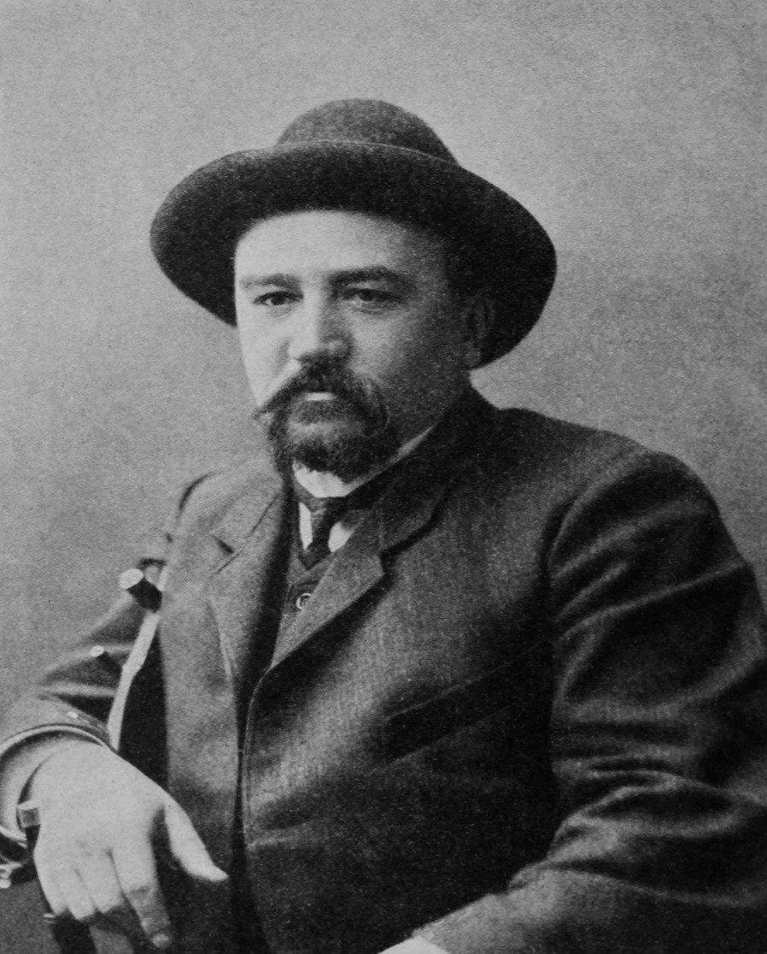
А.И.Куприн - автор многочисленных произведений. Большой интерес писатель проявлял и к юным читателям.
Notes:
Пытались взаимосвязьвеществ

Slide 3
ОСОБЕННОСТЬ ТВОРЧЕСТВА А.И.КУПРИНА
Одной из особенностей творчества А.И.Куприна является умение вжиться в любую жизненную ситуацию, во внутренний мир своих персонажей, в самый скучный, на первый взгляд, пейзаж. Преданность, дружба и доброта раскрываются в рассказе «Белый пудель».
Notes:
Пытались взаимосвязьвеществ

Slide 4
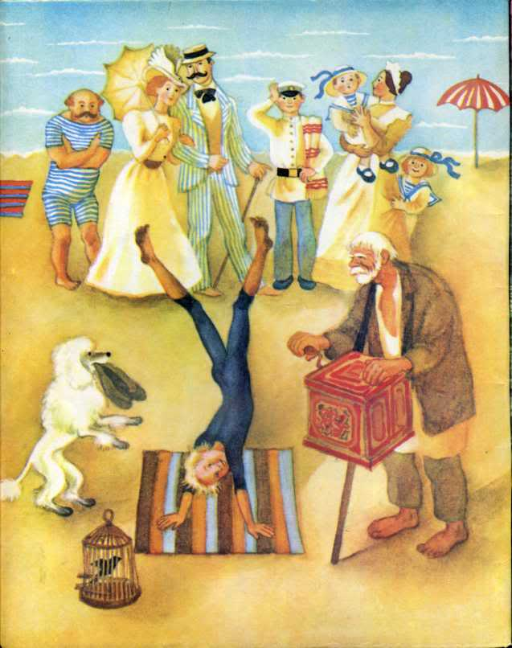
ИСТОРИЯ СОЗДАНИЯ
А.И.Куприн очень любил Крым, и почти каждый год он ездил туда с семьей. Когда они отдыхали в Мисхоре, к ним на дачу часто заходили бродячие артисты. Однажды появилась интересная компания: дед с шарманкой на плечах, подросток Сережа и дрессированный пудель. Как только слышался звук шарманки, с соседних дач сбегались зрители: наемные строители, маленькие ребятишки с няньками и родителями.
Notes:
Пытались взаимосвязьвеществ

Slide 5
ИСТОРИЯ СОЗДАНИЯ
После концерта старик получал заработанные ими деньги, а Александр Иванович звал труппу к столу. Они обычно отказывались садиться вместе со всеми и уходили со своими мисками на берег и там под деревьями трапезничали. Писатель пробовал разговориться с музыкантами, но старик был не очень разговорчивым, зато мальчик охотно делился впечатлениями об увиденном. Он рассказал А.И.Куприну, как один раз его пригласили в настоящий цирк, где выступали акробаты. С тех пор он заболел цирком и тоже мечтал стать акробатом.
Notes:
Пытались взаимосвязьвеществ

Slide 6
ИСТОРИЯ СОЗДАНИЯ
Еще он рассказал историю об одной богатой барыне, которая настоятельно требовала продать ей собаку для сына. Но они не могли расстаться со своим другом и побыстрее ушли из того города, чтобы их не обвинили в воровстве или еще в чем-нибудь. Именно эта версия, основанная на реальных событиях, послужила сюжетом, по которому А.И.Куприн написал в 1903 году свой рассказ «Белый пудель», раскрыв в нем две важные темы: социальной несправедливости и любви к животным.
Notes:
Пытались взаимосвязьвеществ

Slide 7
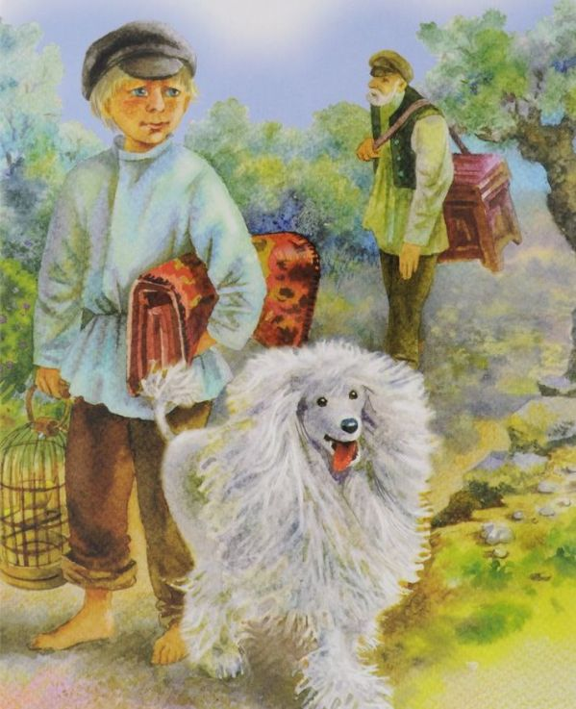
НАЧАЛО РАССКАЗА
Начало знакомит читателя с главными героями «Белого пуделя», бродячими артистами, которые бредут от одного дачного поселка к другому в поисках заработка. Впереди всех бежал небольшой белый пудель по кличке Арто, за ним шел двенадцатилетний мальчик Сергей с ковриком под мышкой и клеткой с щеглом в руке. Позади них, едва передвигая уставшие ноги, плелся старик Лодыжкин со старой, давно потерявшей товарный вид шарманкой. Эти трое были как одно целое: их связывала работа, в отдельности они были никому не нужны, но нужны были друг другу.
Notes:
Пытались взаимосвязьвеществ

Slide 8
ЗАВЯЗКА СЮЖЕТА
Лодыжкину эти места были давно знакомы, и он шел, не обращая внимания на окружающую его природу. Сергею же, который был первый раз в Крыму, все было в новинку: и море, мелькавшее между диковинными деревьями; и заброшенный графский парк с его цветниками и яркими клумбами; и поющие в траве цикады.
Notes:
Пытались взаимосвязьвеществ

Slide 9
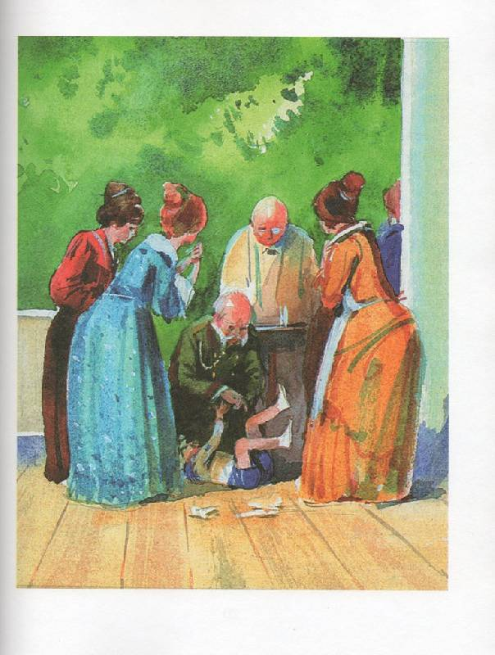
ЗАВЯЗКА СЮЖЕТА
День стоял жаркий. Щедрое южное солнце раскалило землю, и она жгла босые ноги. То и дело встречались богатые дачи, но их хозяева чаще всего прогоняли бродячих артистов или обманывали несчастных, рассчитываясь ненастоящими деньгами. Правда, иногда все же платили, но так мало, что едва хватало на ночлег и скромный ужин. Однажды труппа артистов увидела дачу «Дружба», название предполагало удачу, и он подошли к балкону. Вначале на террасе появился орущий на все лады мальчик лет десяти. За ним бежала и старалась успокоить нянька.
Notes:
Пытались взаимосвязьвеществ

Slide 10
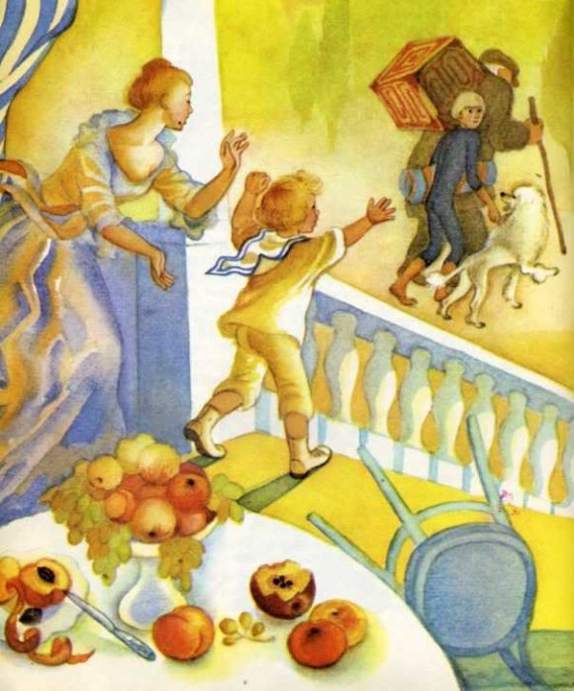
ПОХИЩЕНИЕ СОБАКИ
При виде представления Трилли (так звали богатого мальчика) успокоился, а когда артисты собрались уходить, неожиданно заорал, что хочет эту собаку себе. Родители стали просить дедушку и Сережу продать собачку, но они отказались: ведь это был их друг. Тогда богатая барыня, разозлившись, не дала им ничего и велела прогнать со двора. Но на этом она не успокоилась и послала дворника выкрасть Арто.
Notes:
Пытались взаимосвязьвеществ

Slide 11
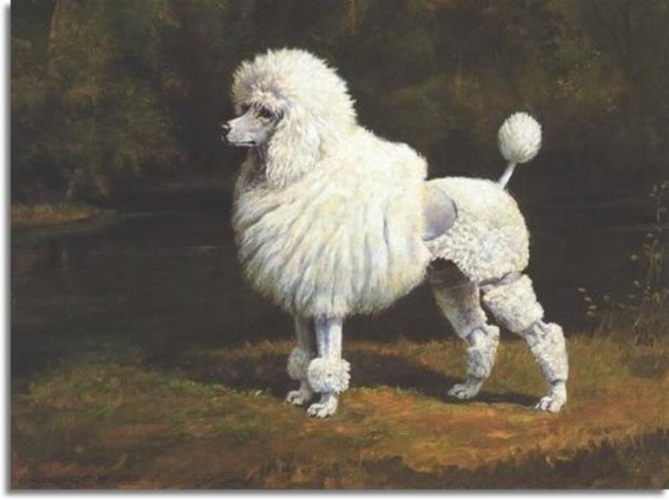
ПОХИЩЕНИЕ СОБАКИ
Дворник забрал собаку, пока дедушка и мальчик спали. Утром их горю не было предела. Они везде искали своего любимца, но Артоши нигде не было. На следующую ночь Сережа перебрался через забор той самой дачи, пытаясь найти место, где держали собаку.
Notes:
Пытались взаимосвязьвеществ

Slide 12
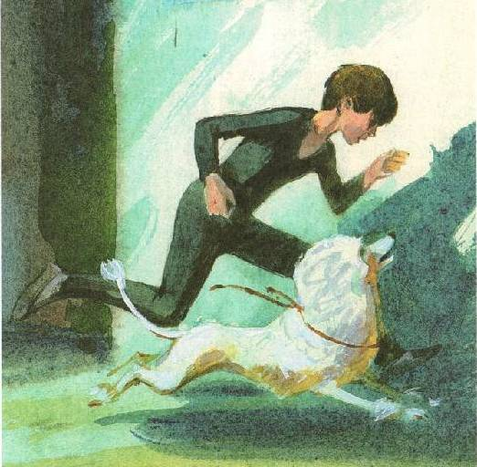
СПАСЕНИЕ И РАЗВЯЗКА
Он понимал, что в дом такие люди Арто не пустят, и искал его во дворе. Вдруг послышался «тонкий, словно стонущий визг», и мальчик позвал его. Услышав знакомый и родной голос, пес перегрыз веревку и прибежал к своему маленькому хозяину. Когда они убегали, то слышали, что за ними гонятся, и припустили что есть духу. От погони удалось уйти, и друзья снова были вместе.
Notes:
Пытались взаимосвязьвеществ

Slide 13
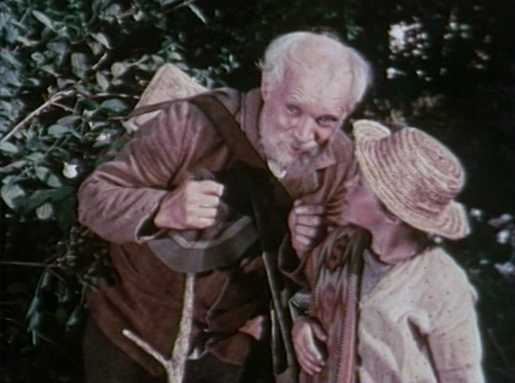
МАРТЫН ЛОДЫЖКИН
Мартын Лодыжкин – главный персонаж рассказа А.И.Куприна «Белый пудель»; пожилой и бедный шарманщик, который вынужден зарабатывать себе на жизнь, гастролируя по небольшим селениям. Вместе с ним гастролирует его верный друг – белый пудель Арто и двенадцатилетний сирота Сережа, которого шарманщик забрал у какого-то забулдыги и научил премудростям выступлений. Автор показывает, что Лодыжкин по натуре человек добрый, открытый и отзывчивый. Это бескорыстный труженик, который умеет ценить настоящую дружбу.
Notes:
Пытались взаимосвязьвеществ

Slide 14
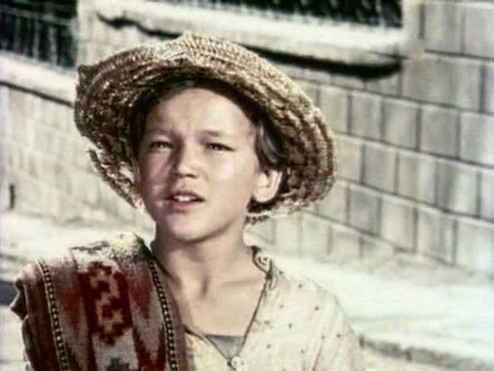
СЕРЁЖА
Серёжа – один из главных героев рассказа
А.И.Куприна «Белый пудель»; двенадцатилетний мальчик-сирота; верный товарищ Лодыжкина и пуделя Арто. Персонаж Серёжи не случайно показан в этом рассказе. Автор противопоставляет его другому мальчику, который хоть и младше него, но уже избалован всеми жизненными благами, а потому не умеет ценить то, что имеет. Антипод героя – мальчик по имени Трилли, которого заласкали родители и прислуга.
Всего этого с детства был лишен Сережа, поэтому он знает цену куску хлеба и трепетно относиться к своему другу и благодетелю шарманщику Лодыжкину.
Notes:
Пытались взаимосвязьвеществ

Slide 15
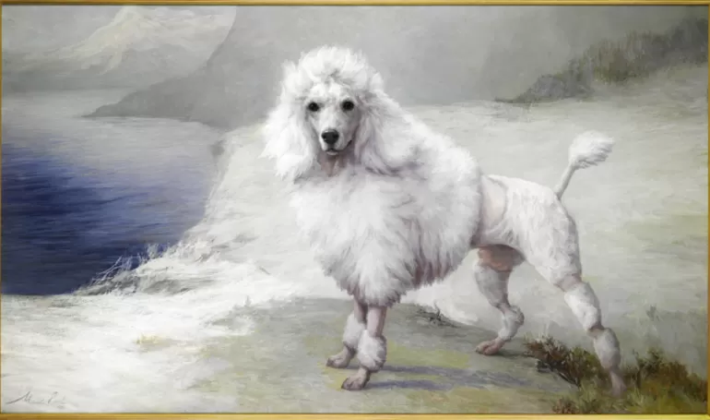
ПУДЕЛЬ АРТО
Пудель Арто – главный герой рассказа
А.И.Куприна «Белый пудель»; озорная собака, гастролирующая вместе с дедом Лодыжкиным и Сережей. Всем известно, что пудель – это порода декоративной собаки, которой свойственны такие качества, как преданность, доброта, ум и обучаемость. Помимо этого, Арто – великолепный друг и верный коллега. Путешествуя по побережью Крыма вместе с хозяином-шарманщиком и двенадцатилетним Сережей, он демонстрирует зрителям всякие веселые трюки.
Notes:
Пытались взаимосвязьвеществ

Slide 16
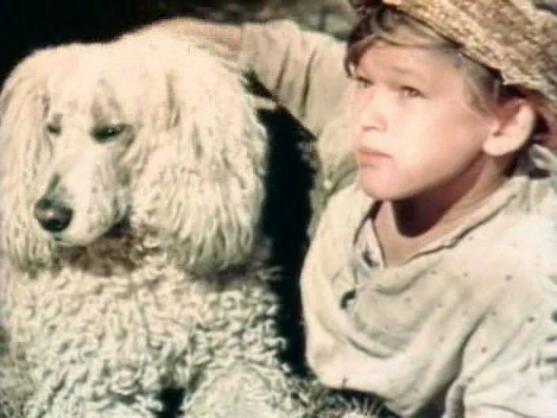
ГЛАВНЫЕ ГЕРОИ
Главные герои обижены судьбой, их объединила жизнь и повела нелёгкими дорогами бродячих цирковых артистов. Но они достойны не только сочувствия, но и уважения.
Notes:
Пытались взаимосвязьвеществ

Slide 17
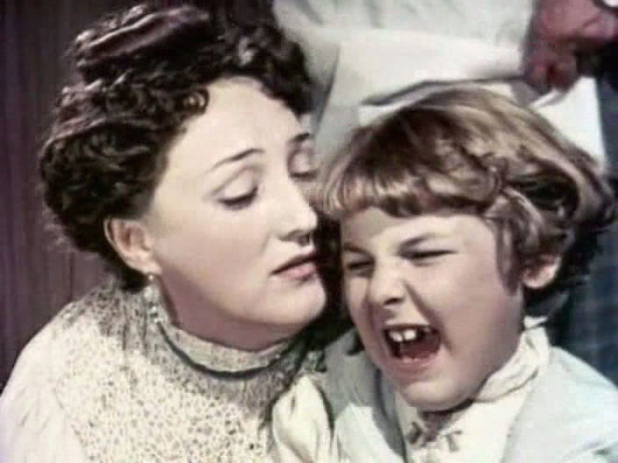
БАРЫНЯ
Барыня – второстепенный персонаж в рассказе
А.И.Куприна «Белый пудель»; богатая помещица, проводящая лето на своей даче в Крыму; мать капризного и своенравного мальчика Трилли. По натуре эта женщина бездушная и недобрая. Примечательно то, что она с сыном и целой вереницей слуг живут на даче под названием «Дружба», но сами и понятия не имеют, что это такое. Ради своего избалованного сына она готова купить и продать все, что угодно. Сама перед ним на цыпочках ходит лишь бы мальчик был всем доволен. От того Трилли растет таким эгоистичным и жестоким.
Notes:
Пытались взаимосвязьвеществ

Slide 18
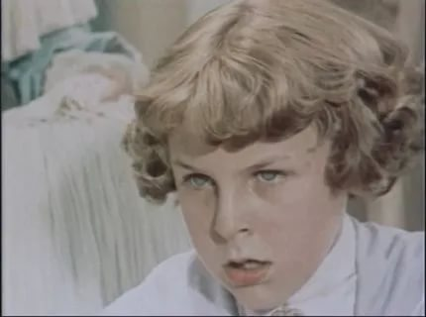
ТРИЛЛИ
Трилли – второстепенный персонаж рассказа Александра Куприна «Белый пудель»; разбалованный мальчик лет восьми; представитель богатого сословия. Трилли живет на роскошной даче на юге Крыма. Его окружение составляют его мать – богатая и бездушная барыня, а также целый полк из прислуги – дворник, кухарка, нянька и т.д. Полное имя героя – Николай Аполлонович. Все перед ним ходят на цыпочках и вмиг выполняют любые капризы. Даже мама Трилли готова стоять перед ним на коленях, лишь бы он не истерил и во время принимал микстуру.
Notes:
Пытались взаимосвязьвеществ

Slide 19
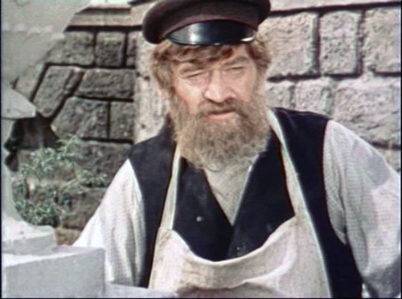
ДВОРНИК
Дворник – персонаж рассказа «Белый пудель»; дворник, работающий на даче «Дружба»; человек, заманивший собаку Мартына Лодыжкина. По сути, это человек подневольный, так как он подчиняется приказам своей барыни, но даже это не оправдывает его подлый поступок. Он украл белого пуделя у бедного шарманщика, зная, что тот очень дорожит своей собакой и считает ее лучшим другом. Он прекрасно знал, что Лодыжкин ни за какие деньги не продал бы Арто. Несмотря на это, он заманил собаку колбасой и выкрал ее, чтобы выслужиться перед хозяйкой и ее разбалованным сыном.
Notes:
Пытались взаимосвязьвеществ

Slide 20
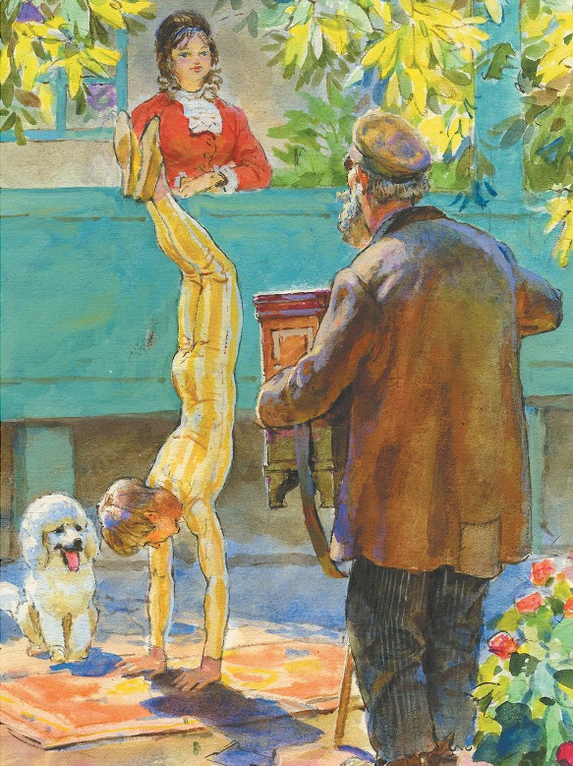
РОЛЬ КОНТРАСТА В ИЗОБРАЖЕНИИ ГЕРОЕВ
Рассказ полностью построен на контрасте, противопоставлении резко выраженных черт характера, качеств и свойств личности и даже картин природы. В центре повествования — конфликт между богатой барыней и труппой бродячих артистов. Для первой пудель Арто является просто вещью, которую можно купить. Для Лодыжкина и Сергея — это друг, ради спасения которого мальчик готов рисковать жизнью.
Notes:
Пытались взаимосвязьвеществ

Slide 21
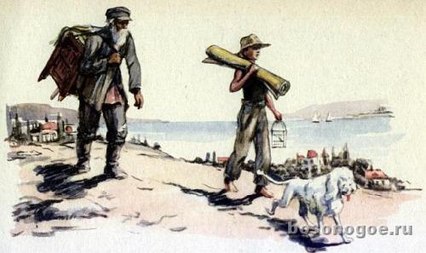
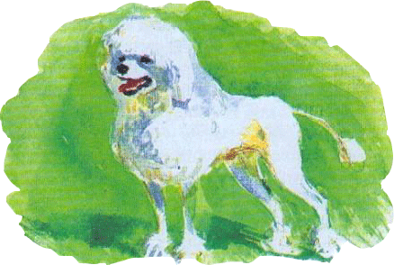
ОТРЫВОК ИЗ РАССКАЗА
Собаками, барыня, не торгую-с, – сказал он холодно и с достоинством. – А этот пес, сударыня, можно сказать, нас двоих, – он показал большим пальцем через плечо на Сергея, – нас двоих кормит, поит и одевает. И никак этого невозможно, что, например, продать..
Позже дворник нашел труппу у моря и повторил предложение, и снова получил отказ — «не все продается, что покупается».
Notes:
Пытались взаимосвязьвеществ

Slide 22
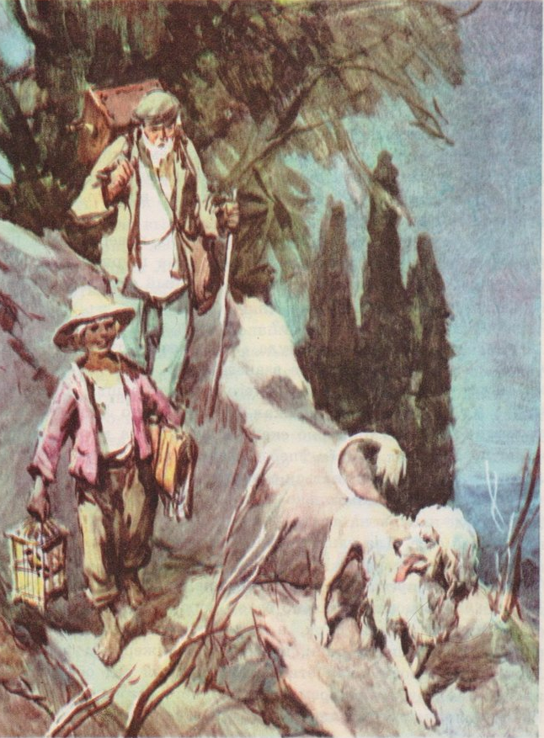
КОМПОЗИЦИЯ
А.И.Куприн очень грамотно и без затей выстраивает композицию рассказа. События происходят в течение короткого времени, все подчинено главной цели – на примере истории с пуделем показать, что верность и дружба – главные богатства в жизни человека.
Notes:
Пытались взаимосвязьвеществ

Slide 23
РОЛЬ ПЕЙЗАЖА В РАССКАЗЕ
Природа для А.И.Куприна является воплощением красоты и естественности. В пейзажных описаниях писатель передает свое представление о добре, красоте, гармонии жизни. Южная природа в рассказе восхищает своей роскошью, экзотической красотой впервые попавшего в Крым героя рассказа.
Notes:
Пытались взаимосвязьвеществ

Slide 24
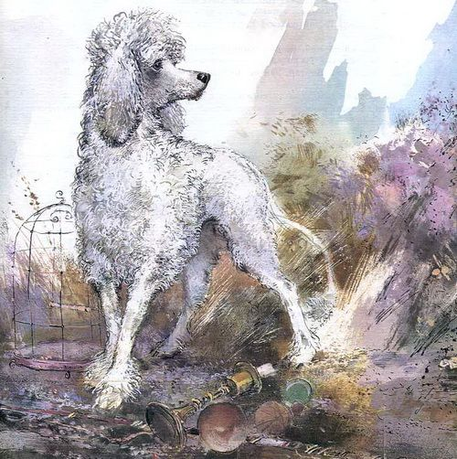
ОСНОВНАЯ ИДЕЯ РАССКАЗА
А.И.Куприн учит читателей быть человечными, добрыми по отношению друг к другу и к животным, в таком мире нет места черствости и бездушию людей.
Notes:
Пытались взаимосвязьвеществ

Slide 25
ВЫВОД
А.И.Куприн в рассказе показал, что преданность и дружба вовсе не нуждается в деньгах. Все зависит от состояния души человека. История заканчивается хорошо, а ведь могло быть совсем иначе. Автор показал, что добро сильнее зла. Дети должны знать, что не все можно купить на свете. К таким вещам относятся любовь и дружба.
Notes:
Пытались взаимосвязьвеществ

Slide 26
ЗАДАНИЕ ДЛЯ САМОСТОЯТЕЛЬНОЙ РАБОТЫ
Прочитать рассказ «Белый пудель».
Написать мини-сочинение «Чему учит читателей рассказ А.И.Куприна «Белый пудель»?
Notes:
Пытались взаимосвязьвеществ

